Slide 1
睡眠照护技术

Slide 2
目录
CONTENTS
01
老年人睡眠障碍的表现
02
睡眠障碍的定义和影响
03
照护员的职责和照护技术
04
老年人睡眠的评估方法

Slide 3
老年人睡眠障碍的表现
01

Slide 4
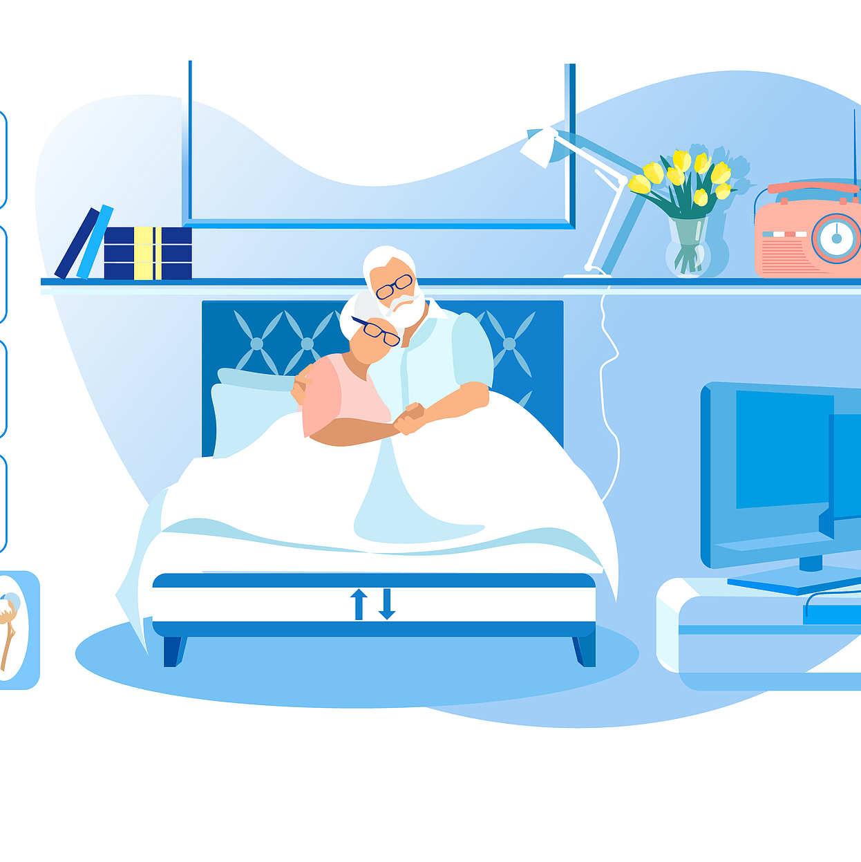
失眠
夜间频繁醒来
早醒
老年人常因尿频或慢性疾病夜间频繁醒来，导致睡眠中断和质量下降。
许多老年人会出现早醒现象，通常在凌晨3至4点醒来后难以再次入睡。

Slide 5
发作性睡眠
白天过度嗜睡
猝倒发作
睡眠瘫痪
老年人可能在白天出现无法抗拒的嗜睡，即使夜间睡眠充足也会发生。
在情绪激动时，如大笑或惊讶，老年人可能会突然失去肌肉控制力，但意识清醒。
老年人在入睡或醒来时可能会经历暂时性的身体无法动弹，伴有恐惧感。

Slide 6
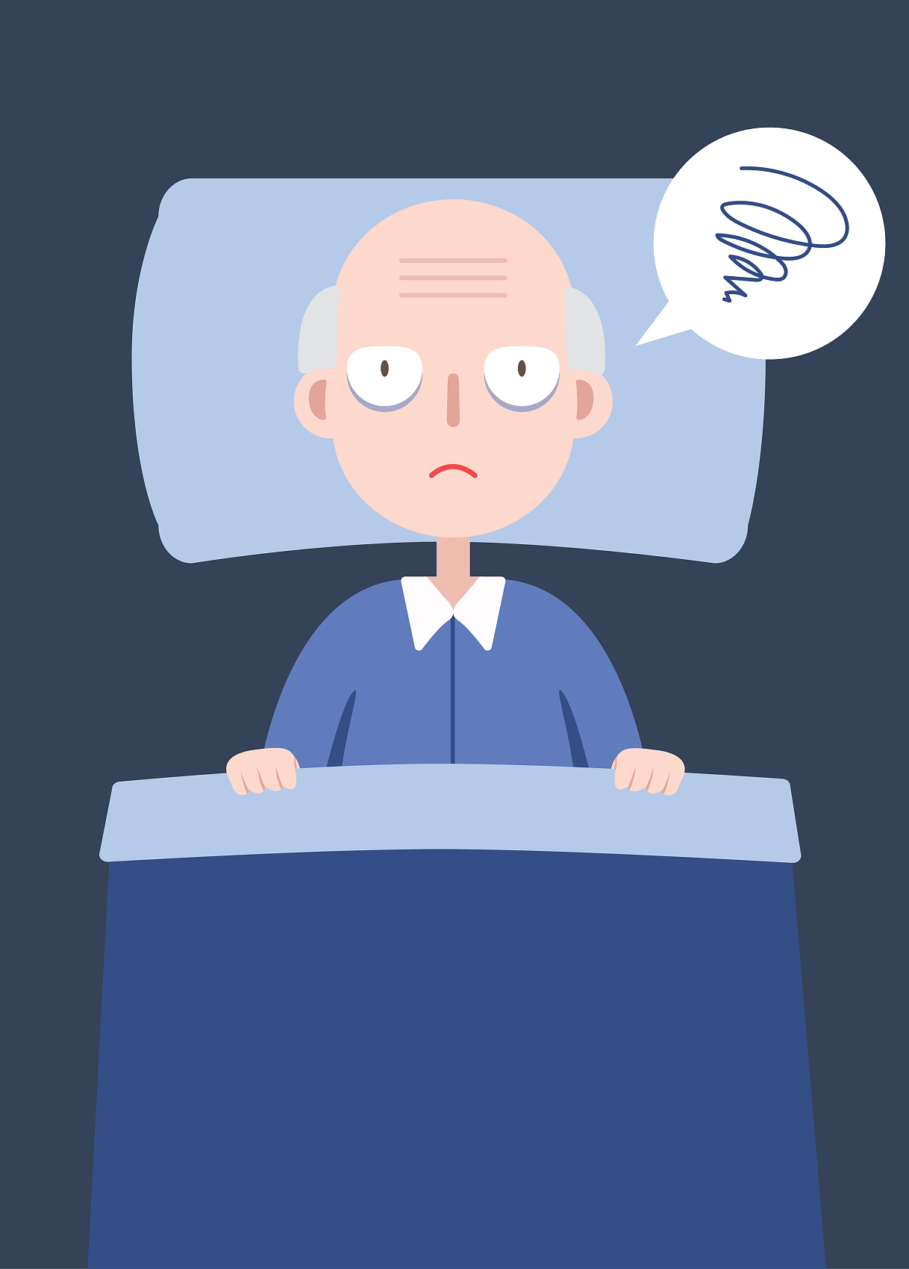
睡眠过度
夜间频繁醒来
白天打盹时间过长
老年人因夜尿频繁或睡眠质量下降，夜间多次醒来，导致白天过度嗜睡。
老年人白天打盹时间过长，影响夜间睡眠质量，形成恶性循环。
睡眠呼吸暂停
药物副作用
睡眠呼吸暂停是老年人常见的睡眠障碍，表现为夜间呼吸暂停，白天过度嗜睡。
某些药物可能引起嗜睡，老年人服用后可能出现白天过度睡眠的情况。

Slide 7
睡眠障碍的定义和影响
02

Slide 8
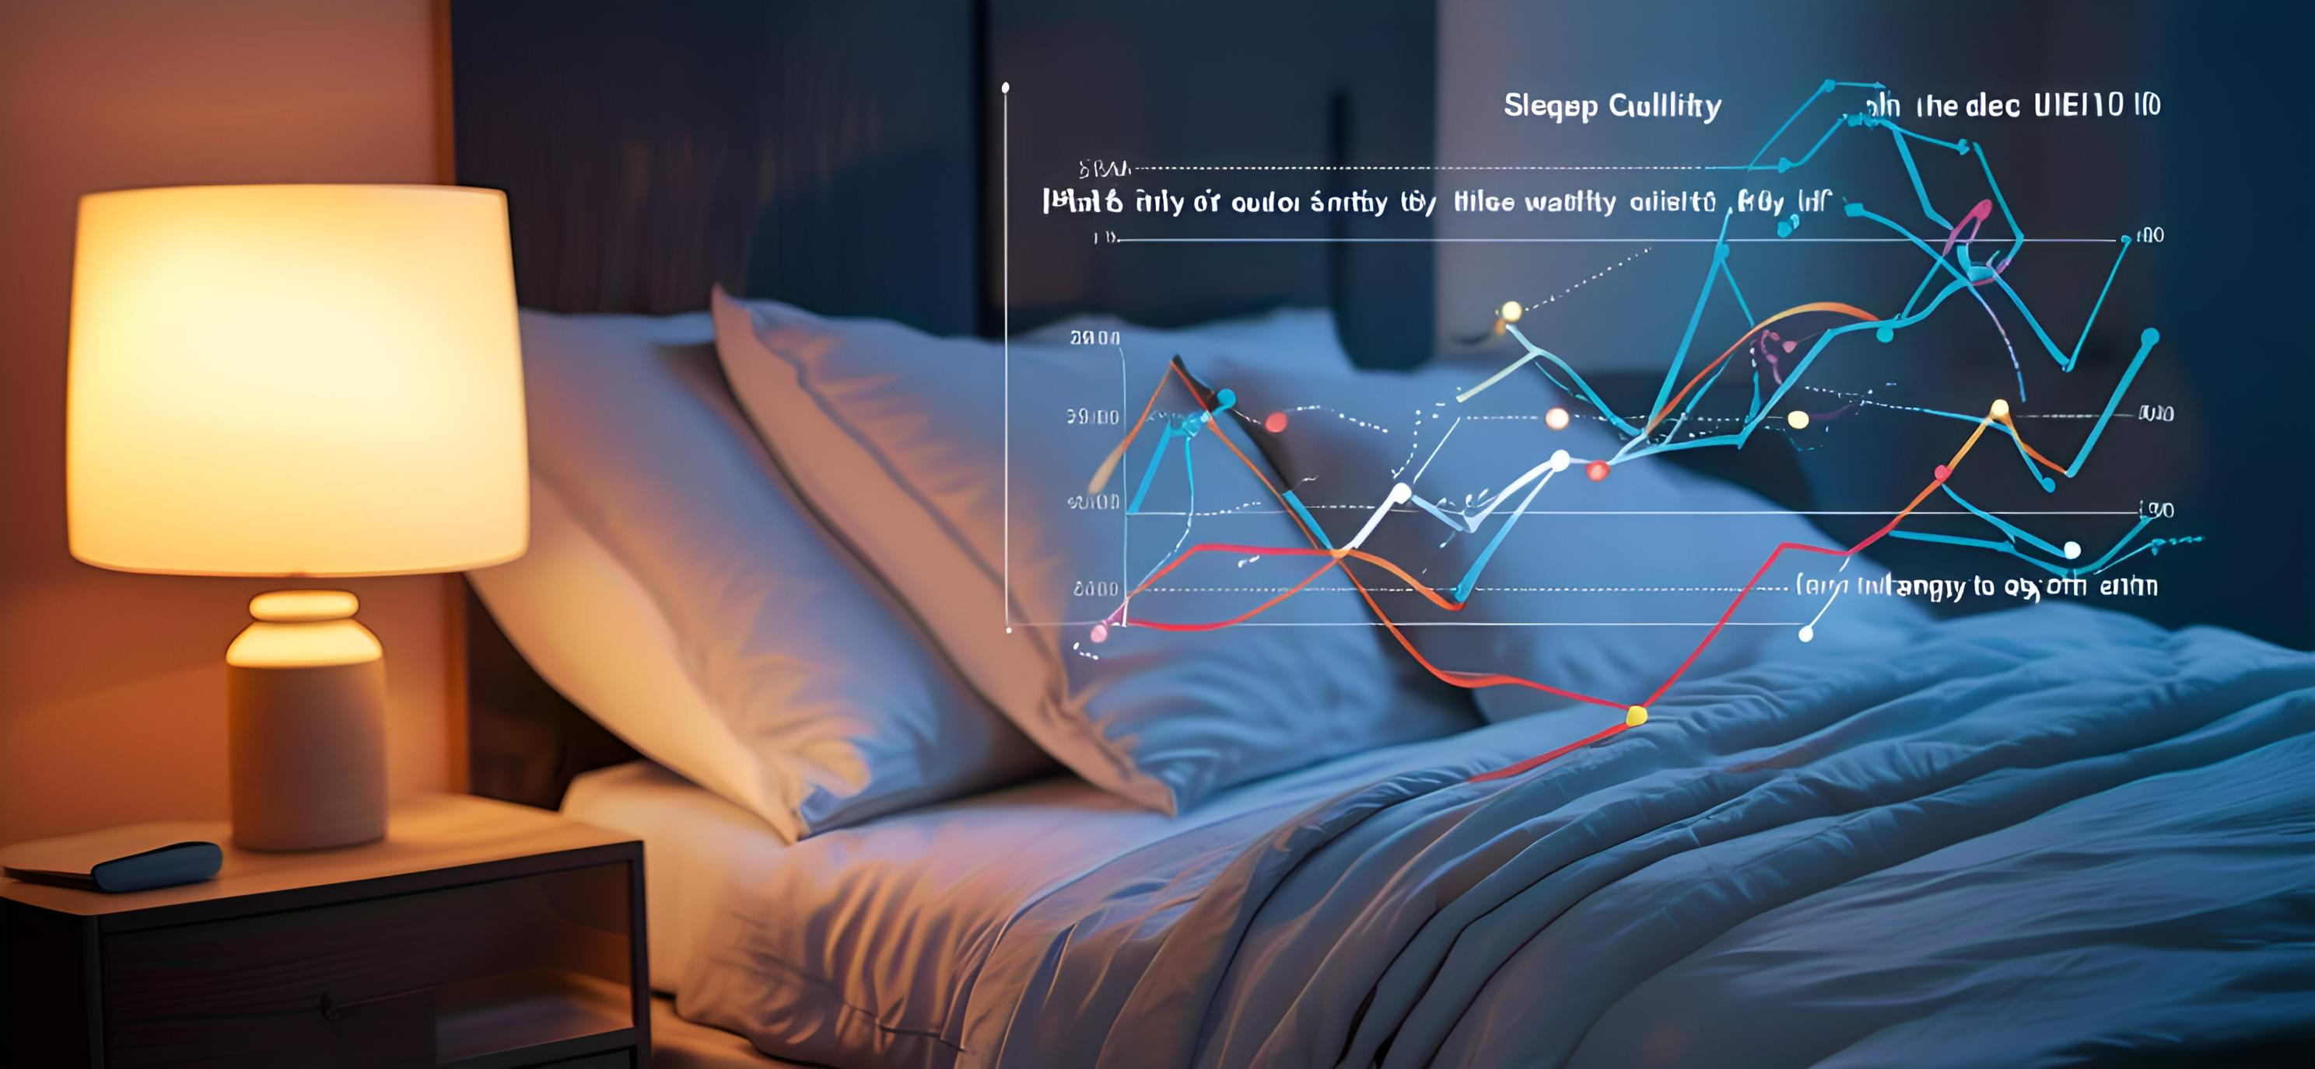
睡眠障碍的定义
睡眠障碍的医学定义
睡眠障碍是指影响睡眠质量、时长或时机的任何问题，如失眠、睡眠呼吸暂停等。
睡眠障碍对生活质量的影响
长期睡眠障碍会导致日间疲劳、注意力不集中，严重时影响工作和社交活动。

Slide 9
睡眠障碍的影响
影响认知功能
情绪与心理健康
身体健康问题
睡眠障碍如失眠可导致注意力不集中、记忆力减退，影响日常工作效率和学习能力。
长期睡眠问题可能导致情绪波动、焦虑和抑郁，增加心理疾病的风险。
睡眠障碍与多种健康问题相关，如心脏病、高血压和糖尿病等慢性疾病。

Slide 10
照护员的职责和照护技术
03

Slide 11
照护员的职责
监测睡眠质量
实施睡眠卫生教育
照护员需使用专业设备监测患者的睡眠模式，确保睡眠质量，及时调整照护方案。
向患者及其家属传授良好的睡眠卫生习惯，如规律作息、适宜的睡眠环境等，以改善睡眠状况。

Slide 12
照护技术
睡眠监测技术
环境调节技术
使用智能床垫和可穿戴设备，实时监测睡眠质量，为照护提供数据支持。
通过智能窗帘和温控系统，自动调节室内光线和温度，创造适宜的睡眠环境。
睡眠辅助设备
睡眠障碍干预技术
应用呼吸辅助器和睡眠改善枕头等辅助设备，帮助改善睡眠障碍者的睡眠状况。
运用认知行为疗法(CBT)等心理干预技术，通过应用程序或在线平台进行睡眠障碍的治疗。

Slide 13
老年人睡眠的评估方法
04

Slide 14
睡眠的发生机制
昼夜节律的影响
神经递质的作用
睡眠周期的阶段
老年人的生物钟可能紊乱，昼夜节律的改变会影响睡眠模式和质量。
神经递质如血清素和褪黑素在调节睡眠-觉醒周期中起关键作用。
老年人的睡眠周期可能发生变化，深睡眠阶段减少，影响睡眠的恢复功能。

Slide 15
老年人睡眠的评估方法
问卷调查
睡眠日记
通过使用匹兹堡睡眠质量指数（PSQI）等问卷，评估老年人的睡眠质量。
让老年人记录自己的睡眠模式和习惯，以分析其睡眠周期和潜在问题。
可穿戴设备监测
多导睡眠图监测
使用智能手表或睡眠追踪器来监测老年人的睡眠时长、深度和中断情况。
在睡眠实验室中使用多导睡眠图（PSG）进行详细监测，以评估睡眠结构和呼吸事件。

Slide 16
谢谢
THE END

